Slide 1

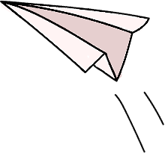

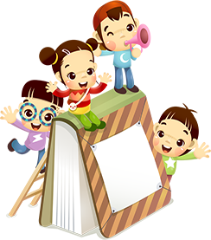



CHÀO MỪNG CÁC CON ĐẾN VỚI TIẾT HỌC
MÔN TOÁN

Slide 2
1 – KHỞI ĐỘNG

Slide 3

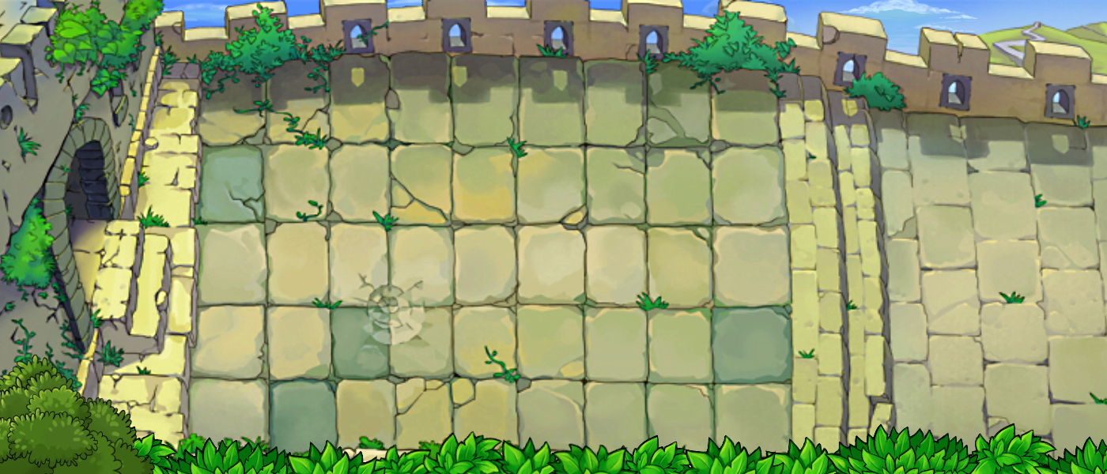



Slide 4

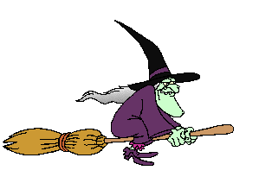









1
2
3
Notes:
Thầy cô nhấn vào từng số phía phải slide để chuyển sang câu hỏi tương ứng.
Sau khi HS trả lời xong, thầy/ cô nhấn hình cái cây nhún nhún để bắn đạn bí ngô 🡪 tiêu diệt phù thủy 🡪 lấy lại bí ngô (hoặc nhấn vào hình phù thủy 🡪 thua cuộc )

Slide 5




Câu 1 : Tính nhẩm
3 x 4 = ?
A. 7
B. 16
C. 12
D. 14
Notes:
Thầy/ cô cho HS tương tác chọn câu trả lời đúng bằng cấy đưa thẻ giấy (đồ vật) có màu của đáp án.
Thầy/ cô nhấn chọn đáp án để đối chiếu 🡪 nhấn hình quả bí ngô để quay lại trang đầu.

Slide 6
Câu 2 : Điền số vào chỗ chấm
12 : …= 6
A. 6
B. 2
C. 3
D. 4

Slide 7
Câu 3 :
982 – 502 = ?
A. 400
B. 480
C. 580
D. 484

Slide 8

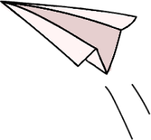


TOÁN
Bài 8: LUYỆN TẬP CHUNG( TIẾT 2)
TR 25

Slide 9
YÊU CẦU CẦN ĐẠT
1
Thực hiện được phép nhân, phép chia trong bảng đã học.
2
2
Thực hiện được nhân, chia nhẩm với (cho) 1.
3
Vận dụng giải được các bài tập có liên quan đến bảng nhân, chia đã học.

Slide 10
2 – LUYỆN TẬP

Slide 11


1
Tính nhẩm
Làm bài vào SGK
a) 2 x 1 3 x 1 4 x 1 5 x 1
b) 2 : 1 3 : 1 4 : 1 5 : 1

Slide 12


1
Tính nhẩm
a) 2 x 1
= 2
3 x 1
= 3
4 x 1
= 4
5 x 1
= 5
b) 2 : 1
= 2
3 : 1
= 3
4 : 1
= 4
5 : 1
= 5
Nhận xét:
Số nào nhân với 1 cũng bằng chính số đó
Số nào chia cho 1 cũng bằng chính số đó

Slide 13
2
Tính ( theo mẫu)
Làm bài vào vở
Mẫu : 1 x 2 = ?
1 x 2 =
1 + 1 = 2
1 x 2 = 2
1 x 3
1 x 4 =
1 x 5 =
1 x 6 =

Slide 14
2
Tính ( theo mẫu)
Mẫu : 1 x 2 = ?
1 x 2 = 1 + 1 = 2
1 x 2 = 2
1 x 3 = 1 + 1 + 1 = 3
1 x 3 = 3
1 x 4 = 1 + 1 + 1 + 1 = 4
1 x 4 = 4
1 x 6 = 1 + 1 + 1 + 1 + 1 + 1 = 6
1 x 6 = 6
1 x 5 = 1 + 1 + 1 + 1 + 1 = 5
1 x 5 = 5
Nhận xét: Số 1 nhân với số nào cũng bằng chính số đó

Slide 15
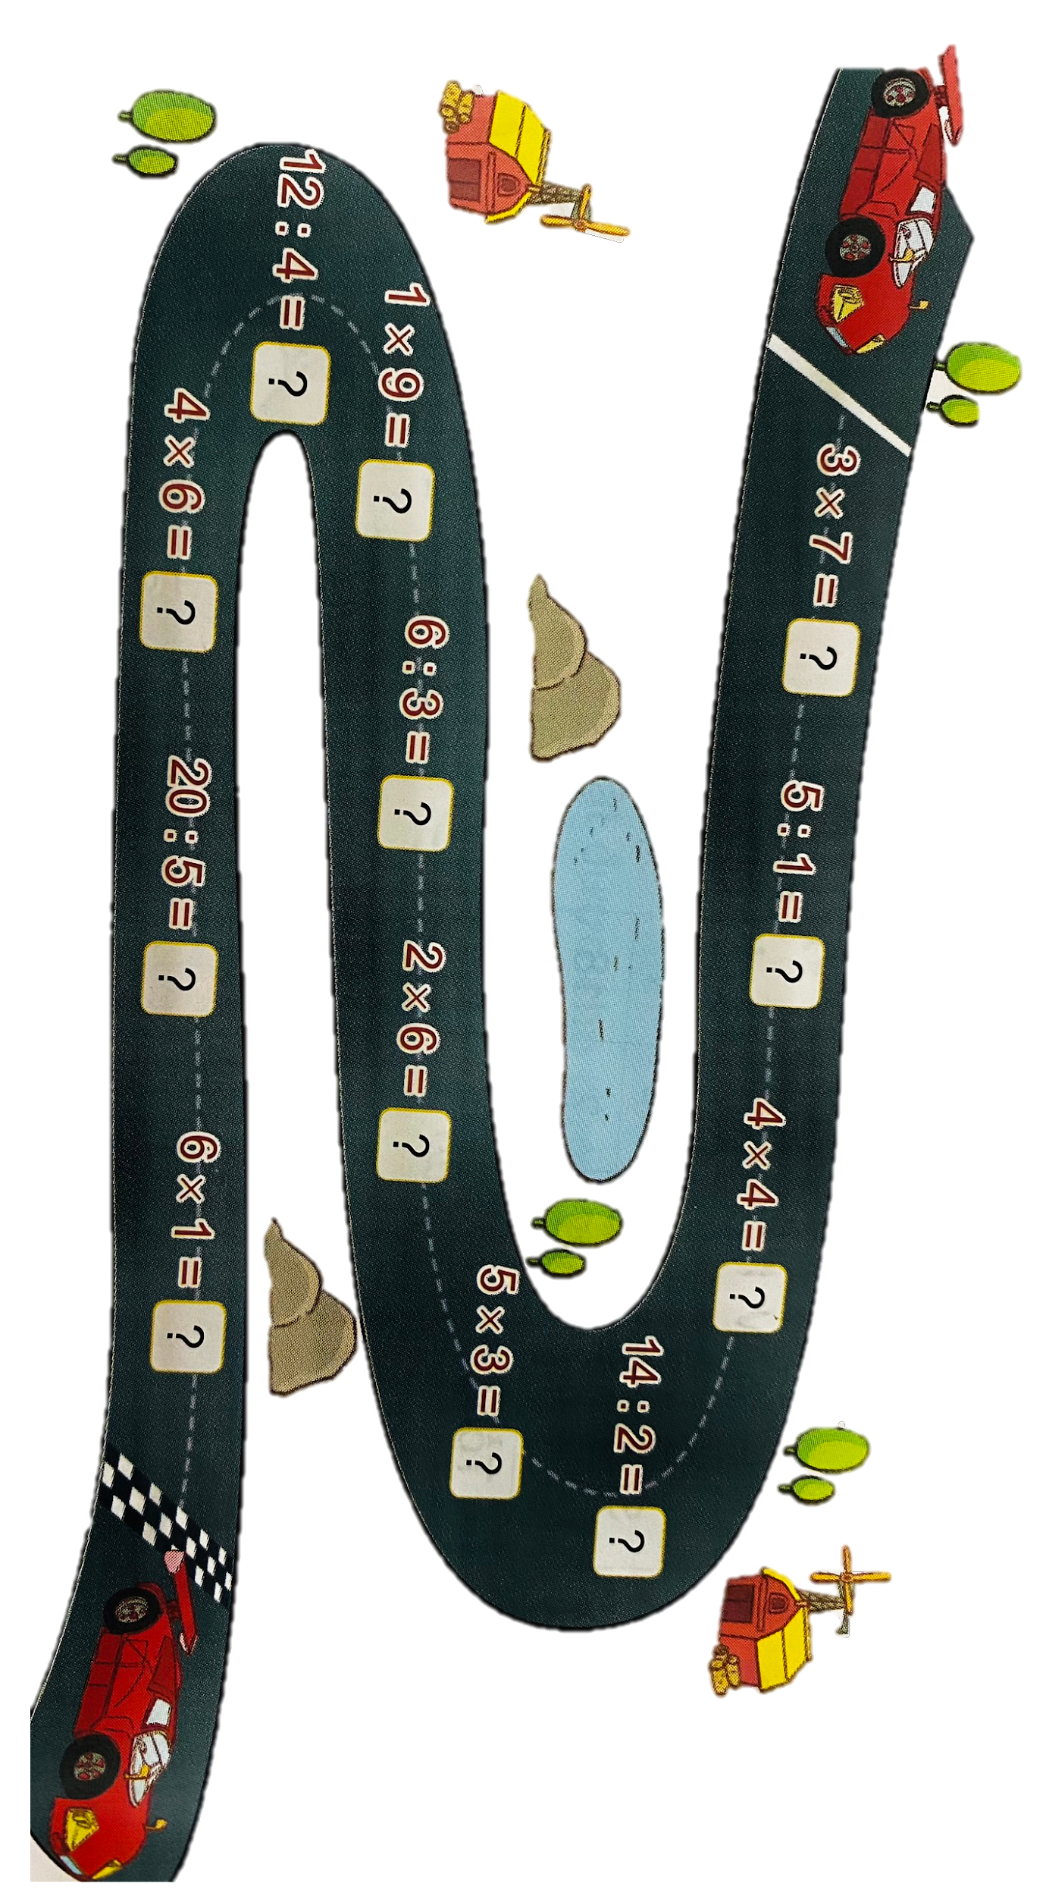
3
Số?
Làm bài vào SGK
21
5
16
7
15
2
12
9
3
6
4
24

Slide 16
4
Số?
a)
4 x = 8
?
2
Làm bài vào vở
12 : = 3
?
4
3 x = 18
?
6
25 : = 5
?
5
Notes:
Phần b làm trò chơi thi tiếp sức lên bảng nhóm thi đua giữa hai nhóm.

Slide 17

YÊU CẦU CẦN ĐẠT
1. Thực hiện được phép nhân, phép chia trong bảng đã học.
2. Thực hiện được nhân, chia nhẩm với (cho) 1.
3. Vận dụng giải được các bài tập có liên quan đến bảng nhân, chia đã học.

Slide 18

- Ôn lại các bảng nhân, bảng chia đã học.
- Chuẩn bị bài sau : Luyện tập chung
3 – HOẠT ĐỘNG TIẾP NỐI

Slide 19


